Slide 1
不同温度下的费米概率函数与能量的关系
姓名：
学号：
自评：9/10
时间：

Slide 2
费米-狄拉克分布
费米-狄拉克分布（Fermi-Dirac distribution）描述了在给定温度下，费米子（比如电子）占据某一特定能级的概率。这个分布函数可以用以下公式表示：
其中，E 是能级， E_{F}是费米能级，k 是玻尔兹曼常数，T 是热力学温度。
当温度变化时，费米-狄拉克分布会有所改变：
当 T = 0（绝对零度）时，所有能级 E ≤ E_{F} 的状态都被占据，所有能级 E > E_{F} 的状态都是空的。
当 T > 0 时，一些能级 E > E_{F} 的状态会被占据，一些能级 E ≤ E_{F} 的状态会是空的。这是因为有一些费米子从低能级跃迁到了高能级。
当 T 趋于无穷大时，费米-狄拉克分布趋近于经典的玻尔兹曼分布。
因此，温度的变化会影响费米子占据能级的概率分布。

Slide 3
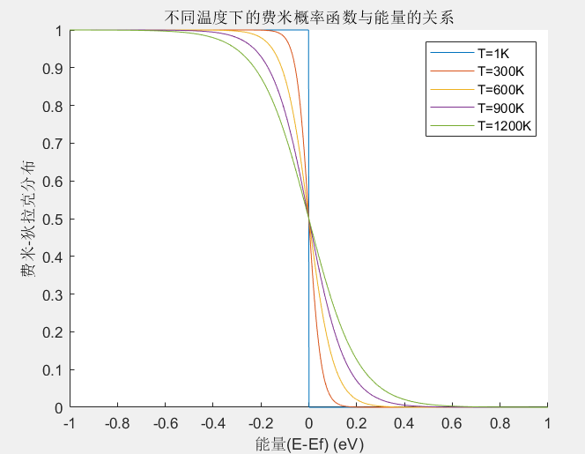
不同温度下的费米概率函数与能量的关系
依据：
借助Matlab，实现不同温度下的费米概率函数与能量的关系的可视化，如右图：

Slide 4
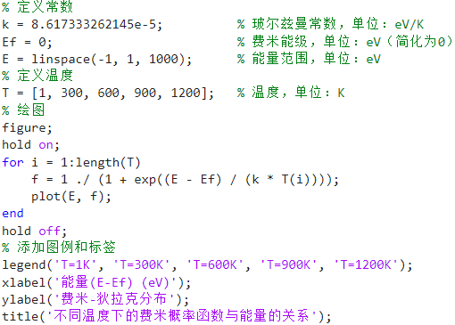
附Matlab源代码：
备注：本ppt作图使用Matlab，公式使用MathType

